Slide 1
5 公开密钥算法
概述
背包算法
RSA算法
其他公开密钥算法
公开密钥数字签名算法
身份验证体制
密钥交换算法

Slide 2
5.1 概述
成对密钥的思想
混合密码系统：对称算法用于加密消息，公开密钥算法用于加密密钥。
公开密钥算法的安全性。

Slide 3
问题的提出
（1）密钥管理量的困难
传统密钥管理：两两分别用一对密钥时，则n个用户需要C(n,2)=n(n-1)/2个密钥，当用户量增大时，密钥空间急剧增大。如:
n=100 时， C(100,2)=4,995
n=5000时， C(5000,2)=12,497,500
（2）数字签名的问题
传统加密算法无法实现抗抵赖的需求。

Slide 4
起源
公钥密码又称为双钥密码和非对称密码，是1976年由Diffie和Hellman在其“密码学新方向”一文中提出的，见划时代的文献：
W.Diffie and M.E.Hellman, New Directrions in Cryptography, IEEE Transaction on Information Theory, V.IT-22.No.6, Nov 1976, PP.644-654
RSA公钥算法是由Rivest,Shamir和Adleman在1978年提出来的, 见
Communitions of the ACM. Vol.21.No.2. Feb. 1978, PP.120-126

Slide 5
公开密钥密码的重要特性
加密与解密由不同的密钥完成
加密: X➔Y: Y = E_{KU}(X)
解密: Y➔X: X = D_{KR}(Y) = D_{KR}(E_{KU}(X))
知道加密算法,从加密密钥得到解密密钥在计算上是不可行的
两个密钥中任何一个都可以用作加密而另一个用作解密(不是必须的)
X = D_{KR}(E_{KU}(X)) = E_{KU}(D_{KR}(X))

Slide 6
公钥密码体制
Bob的
公钥环
Joy
Mike
Alice
Ted
Alice的私钥
Alice的公钥
三人持dfbgfdgdfgdfgdfgdfgdfgdfg
dfgdfgggggggggggggggggggggggggggggsfdsgggggggggggggl
fdgkjdfkljglkdjfgkjsdfkljgkjfdgkjdklsfg
fdgkjdfkgljdfklgjldkfjfsgjdfkgjdfklgjfdklgjdlfkgjfdklgjdkfgjfkgjfkgfkkfgjf
kldfgkdfgkfgkfg
fdgkfgdslfkgjsdklfjggggggsdfkg
fdgfsdgggggggggggggg
fdgggggggggggggggggggggggggggg
dsfggggggggggggggggggggggggggggggg
ggggggggggggggggggggggg
gggggggggggggggggggggggggggg
传输的密文
三人持dfbgfdgdfgdfgdfgdfgdfgdfg
dfgdfgggggggggggggggggggggggggggggsfdsgggggggggggggl
fdgkjdfkljglkdjfgkjsdfkljgkjfdgkjdklsfg
fdgkjdfkgljdfklgjldkfjfsgjdfkgjdfklgjfdklgjdlfkgjfdklgjdkfgjfkgjfkgfkkfgjf
kldfgkdfgkfgkfg
fdgkfgdslfkgjsdklfjggggggsdfkg
fdgfsdgggggggggggggg
fdgggggggggggggggggggggggggggg
dsfggggggggggggggggggggggggggggggg
ggggggggggggggggggggggg
gggggggggggggggggggggggggggg
明文输入
加密算法（如RSA）
解密算法
（加密算法的逆）
明文输出
(a) 加密
Alice的
公钥环
Mike
Bob
Ted
Bob的私钥
Bob的公钥
三人持dfbgfdgdfgdfgdfgdfgdfgdfg
dfgdfgggggggggggggggggggggggggggggsfdsgggggggggggggl
fdgkjdfkljglkdjfgkjsdfkljgkjfdgkjdklsfg
fdgkjdfkgljdfklgjldkfjfsgjdfkgjdfklgjfdklgjdlfkgjfdklgjdkfgjfkgjfkgfkkfgjf
kldfgkdfgkfgkfg
fdgkfgdslfkgjsdklfjggggggsdfkg
fdgfsdgggggggggggggg
fdgggggggggggggggggggggggggggg
dsfggggggggggggggggggggggggggggggg
ggggggggggggggggggggggg
gggggggggggggggggggggggggggg
传输的密文
三人持dfbgfdgdfgdfgdfgdfgdfgdfg
dfgdfgggggggggggggggggggggggggggggsfdsgggggggggggggl
fdgkjdfkljglkdjfgkjsdfkljgkjfdgkjdklsfg
fdgkjdfkgljdfklgjldkfjfsgjdfkgjdfklgjfdklgjdlfkgjfdklgjdkfgjfkgjfkgfkkfgjf
kldfgkdfgkfgkfg
fdgkfgdslfkgjsdklfjggggggsdfkg
fdgfsdgggggggggggggg
fdgggggggggggggggggggggggggggg
dsfggggggggggggggggggggggggggggggg
ggggggggggggggggggggggg
gggggggggggggggggggggggggggg
明文输入
加密算法（如RSA）
解密算法
（加密算法的逆）
明文输出
(b) 认证

Slide 7
用公钥密码实现保密
用户拥有自己的密钥对(K_{U},K_{R})
公钥K_{U}公开,私钥K_{R}保密
A→B: Y=E_{KUb}(X)
B: D_{KRb}(Y)= D_{KRb}(E_{KUb}(X))=X

Slide 8
用公钥密码实现鉴别
条件: 两个密钥中任何一个都可以用作加密而另一个用作解密
鉴别:
A→ALL: Y=D_{KRa}(X)
ALL: E_{KUa}(Y)=E_{KUa}(D_{KRa}(X))=X
鉴别+保密:
A→B: Z= E_{KUb}(D_{KRa}(X))
B: E_{KUa}(D_{KRb}(Z))=X

Slide 9
公钥密钥的应用范围
加密/解密
数字签名(身份鉴别)
密钥交换
算法 | 加/解密 | 数字签名 | 密钥交换
RSA | 是 | 是 | 是
Dieffie-Hellman | 否 | 否 | 是
DSS | 否 | 是 | 否

Slide 10
基本思想和要求
涉及到各方：发送方、接收方、攻击者
涉及到数据：公钥、私钥、明文、密文
公钥算法的条件：
  产生一对密钥是计算可行的
  已知公钥和明文，产生密文是计算可行的
  接收方利用私钥来解密密文是计算可行的
  对于攻击者，利用公钥来推断私钥是计算不可行的
  已知公钥和密文，恢复明文是计算不可行的
  (可选)加密和解密的顺序可交换

Slide 11
陷门单向函数
单向陷门函数是满足下列条件的函数f：
(1)给定x，计算y=f_{k}(x)是容易的；
(2)给定y, 计算x使x=f_{k}⁻¹(y)是不可行的。
(3)存在k，已知k 时,对给定的任何y，若相应的x存在，则计算x使f_{k}⁻¹(x)是容易的。

Slide 12
公钥密码基于的数学难题
背包问题
大整数分解问题（The Integer Factorization
Problem,RSA体制）
有限域的乘法群上的离散对数问题
(The Discrete Logarithm Problem,
ElGamal体制）
椭圆曲线上的离散对数问题（The Elliptic
Curve Discrete Logarithm Problem,
类比的ElGamal体制）

Slide 13
5.2 背包问题
背包问题描述：给定重量分别为a₁,a₂,…a_{n}的n个物品,装入一个背包中,要求重量等于一个给定值。那么，究竟是那些物品？
0-1背包问题：
  给定一个正整数S和一个背包向量A=(a₁,…,a_{n})，其中a_{i}是正整数，求满足方程：
  S = ∑a_{i}x_{i} 的二进制向量X=(x₁,…,x_{n})。
  这是一个NP完全问题，解决这个问题所需要的时间与n呈指数增长

Slide 14
背包问题用于公钥密码学
  做法：明文为X，S为密文
  奥妙在于有两类背包，一类可以在线性时间内求解，另一类则不能
  把易解的背包问题修改成难解的背包问题
    公开密钥使用难解的背包问题
    私钥使用易解的背包问题

Slide 15
易解的背包问题——超递增背包
满足下列条件的背包
  a_{i} > ∑a_{j} (j = 1,…,i-1)
这样的背包也被称为简单背包
求解
  从最大的a_{i}开始，如果S大于这个数，则减去a_{i}, 记x_{i}为1，否则记x_{i}为0
  如此下去，直到最小的a_{i}
例如背包序列{2, 3, 6, 13, 27, 52}
  求解70的背包
    结果为{2, 3, 13, 52}
    所以，密文70对应的明文为110101

Slide 16
转换背包
简单背包用作私钥
如何产生相应的公钥——转换
  做法：
    选择一个整数 m > ∑a_{i} (i = 1,…,n)
    然后选择一个与m互素的整数w，然后
    a_{i}' = wa_{i} (mod m) (i = 1,…,n)
    这里的a_{i} '是伪随机分布的
    这样得到的背包是非超递增背包

Slide 17
基于背包问题的公钥密码系统
——MH公钥算法
加密
  将明文分为长度为n的块X=(x₁,…,x_{n})
  然后用公钥A ' = (a₁ ', …, a_{n} ')，将明文变为密文S = E(X) = ∑a_{i} ' x_{i}
解密
  先计算S ' = w⁻¹S mod m
  再求解简单背包问题
    S ' = ∑a_{i}x_{i}

Slide 18
Eaxmple-从私钥计算公钥
私钥{2,3,6,13,27,52}
N=31, m=105
  2*31 mod 105= 62
  3*31 mod 105=93
  6*31 mod 105=81
  13*31 mod 105= 88
  27*31 mod 105=102
  52831 mod 105= 37
公钥{62,93,81,88,102,37}

Slide 19
Eaxmple-加密
消息=011000 110101 101110
明文: 0 1 1 0 0 0
背包: 62 93 81 88 102 37
密文:93+81=174
011000 对应于93+81=174
110101对应于62+93+88+37=280
101110对应于62+81+88+102=333

Slide 20
Eaxmple-解密
解密者知道{2,3,6,13,27,52}, n,m
计算n(n⁻¹)=1mod(m)
n⁻¹=61
174*61 mod 105=9=3+6, 对应于 011000
280*61 mod 105=70=2+3=13+52,对应于110101
333*61 mod 105=48=2+6+13+27, 对应于101110
因此, 消息=011000 110101 101110

Slide 21
背包密码系统的意义
是第一个公钥密码系统
有较好的理论价值
在实践过程中，大多数的背包方案都已被破解，或者证明存在缺陷

Slide 22
5.3 RSA算法
第一个成熟的公开密钥算法，可以用作加密和数字签名
算法描述：
  RSA的安全性基于大整数的因数分解的困难性
  首先随机选择两个大素数p和q，计算n = pq
  然后随机选择加密密钥b，满足b与(p-1)(q-1)互素。用扩展的Euclid算法计算解密密钥a，使得ab ≡ 1 mod (p-1)(q-1)
  公开密钥：b和n
  秘密密钥：a
  加密：y = x ^{b} mod n
  解密：x = y ª mod n

Slide 23


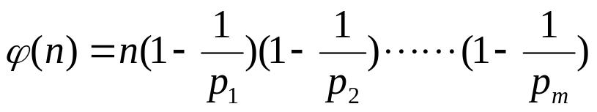

欧拉函数与欧拉定理
欧拉函数
  自变量为正整数n的函数 称为欧拉函数φ (n)， φ(n)表示小于n且与n互素的正整数的个数。
  当n为素数时， φ(n)=n-1.
欧拉函数的计算

Slide 24








欧拉(Euler)定理
  已知a、n为整数，如果gcd(a,n)=1，则有
  a ^{φ (n)}=1 (mod n)
费马(Fermat)小定理
  已知a、n为整数，如果gcd(a,n)=1，则有
  a ^{n-1}=1 (mod n)

Slide 25
实例
p=101
q=113
b=6597
a=3533
n=11413
φ=11200
x=6218
y=9324

Slide 26
NP完全问题
  用非确定性算法可以在多项式时间内求解的问题称为非确定性多项式时间可解类，或简称NP完全问题或NP问题
  n=pq的大数因式分解问题
  求 φ (n)和大数因式分解是等价的

Slide 27
RSA算法用于数字签名：
  签名： S = M ^{d} mod n
  验证签名： M = S ^{e} mod n
RSA的安全性
对RSA的选择密文的攻击
  E监听A的通信，收集由A的公开密钥加密的密文c。E想知道消息的明文m：
    随机数r，r<n。计算x = r ^{e} mod n, y = xc mod n, t = r ⁻¹ mod n
    E让A对y签名：u = y ^{d} mod n
    E计算：tu mod n = r ⁻¹y ^{d} mod n = r⁻¹x ^{d}c ^{d} mod n = c ^{d} mod n = m

Slide 28
  M想让T（公证员）给一个假消息m’签名：
    M选择一个任意值x，计算y = x ^{e} mod n
    M计算m = ym’ mod n，让T给m签名：m ^{d} mod n
    M计算(m ^{d} mod n)x ⁻¹ mod n = m’^{d} mod n
  E想让A对m₃签名：
    产生两个消息m₁和m₂，使m₃ ≡ m₁m₂ (mod n)
    E让A分别对m₁和m₂签名
    计算：m₃^{d} mod n = (m₁^{d} mod n)(m₂^{d} mod n)
  注意：不要对陌生人送来的随机文件签名，签名前应使用一个单向哈希函数。

Slide 29
循环攻击
p=23，q=31
y(0)=25²⁹mod713=36
n=23×31=713
y(1)=36²⁹mod713=676
y(2)=676²⁹mod713=625
y(3)=625²⁹mod713=583
y(4)=583²⁹mod713=656
y(5)=656²⁹mod713=614
y(6)=614²⁹mod713=501
y(7)=501²⁹mod713=397
y(8)=397²⁹mod713=532
y(9)=532²⁹mod713=25
y(10)=25²⁹mod713=36
φ (n)=(23-1)(31-1)=660
a=569，b=29
x=25
y=25²⁹mod713=36

Slide 30
循环攻击产生的条件
φ (p)|(b^{k}-1)
Φ(q)|b^{k}-1
Φ(23)=22, φ(30)=8
29¹⁰=420707233300201
22|(420707233300201-1)
8|(420707233300201-1)

Slide 31
同模攻击
p=89，q=137
n=89*137=12193
x=2005
a₁=10429， b₁=661
a₂=4468， b₂=1181
y₁=2005⁶⁶¹mod12193=3429
y₂=2005¹¹⁸¹mod12193=11196
c₁=661⁻¹mod1181=1047
c₂=(1047×661-1)/1181mod12193=586

Slide 32
结论
  其安全性完全依赖于大整数的因数分解问题。
  分解n是最明显的攻击方法。拥有公开密钥e和n，要找到解秘密钥d，只能对n进行因数分解。目前可以分解129位十进制整数，因此n应该比129位数大。

Slide 33
5.4 其他公开密钥算法
Rabin体制：安全性基于求模一个合数的平方根的困难性，等价于因数分解。
ElGamal：安全性基于有限域内计算离散对数的困难性。
  数字签名
  加密

Slide 34
Rabin密码体制
对RSA密码体制，n被分解成功，该体制便被破译，即破译RSA的难度不超过大整数的分解。但还不能证明破译RSA和分解大整数是等价的，虽然这一结论已得到普遍共识。Rabin密码体制已被证明对该体制的破译与分解大整数一样困难。

Slide 35
Rabin密码体制
Rabin密码体制是对RSA的一种修正，它有以下两个特点：
它不是以一一对应的单向陷门函数为基础，对同一密文，可能有两个以上对应的明文;
破译该体制等价于对大整数的分解。
RSA中选取的公开钥e满足1<e<φ(n)，且gcd(e,φ(n))=1。Rabin密码体制则取e=2。

Slide 36
Rabin密钥的产生
1. 密钥的产生
随机选择两个大素数p、q，满足p≡q≡3 mod 4，即这两个素数形式为4k+3；计算n=p×q。以n作为公开钥，p、q作为秘密钥。

Slide 37
Rabin加密描述
2. 加密
c≡m² mod n
其中m是明文分组，c是对应的密文分组。

Slide 38
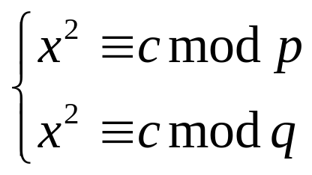
Rabin解密描述
3. 解密
解密就是求c模n的平方根，即解x²≡c mod n，由中国剩余定理知解该方程等价于解方程组
由于p≡q≡3 mod 4，下面将看到，方程组的解可容易地求出，其中每个方程都有两个解，即 x≡m mod p,x≡-m mod p
x≡m mod q,x≡-m mod q

Slide 39
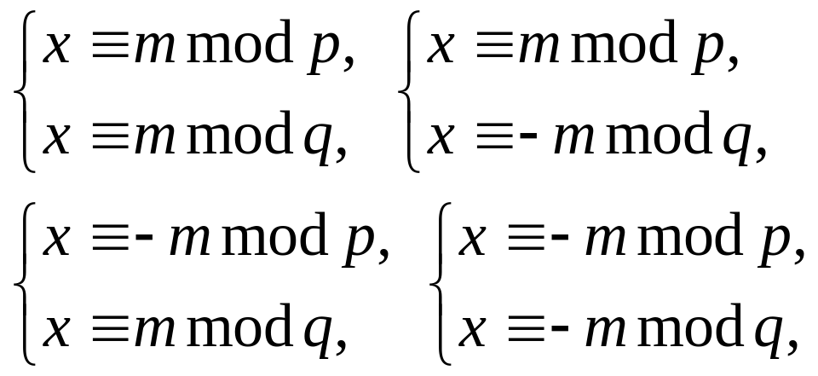
Rabin解密描述
经过组合可得4个同余方程组
由中国剩余定理可解出每一方程组的解，共有4个，即每一密文对应的明文不惟一。为了有效地确定明文,可在m中加入某些信息,如发送者的身份号、接收者的身份号、日期、时间等。

Slide 40
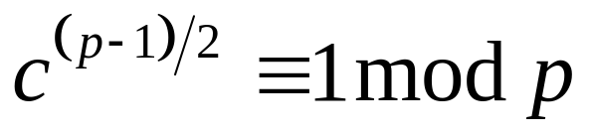
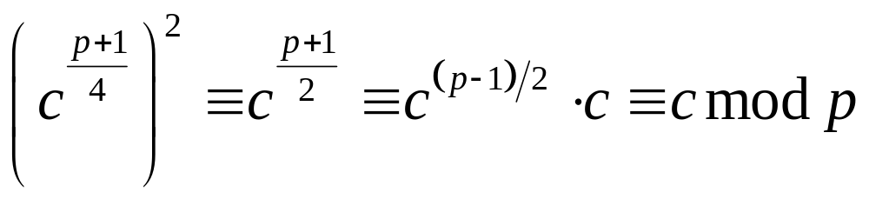
下面证明，当p≡q≡3 mod 4，两个方程x²≡c mod p, x²≡c mod q的平方根都可容易地求出。
由p≡3 mod 4得，p+1=4k，即 (p+1 ) /4是一整数。因c是模p的平方剩余，故

Slide 41
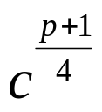
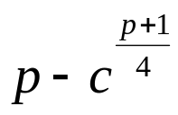
Rabin解密描述
所以 和 是方程x²≡c mod p的两个根。同理 和 是方程x²≡c mod q的两个根。
事实上，求解方程x²≡c mod n与分解n是等价的，所以破译Rabin密码体制的困难程度等价于大整数n的分解。

Slide 42
ElGamal
产生密钥：
  一个素数p和两个随机数g，x，使g和x都小于p。
  计算y = g^{x} mod p
  公开密钥：y, g和p，g和p由一群用户共享
  秘密密钥：x

Slide 43
ElGamal签名
  产生签名：
    选择一个随机数k，使k与p-1互素。
    计算a = g^{k} mod p
    用扩展的Euclid算法求b，使M = (xa+kb) mod (p-1)
    数字签名为a和b，k要保密。
  验证签名：确认是否有yªa^{b} mod p = g^{M} mod p

Slide 44
ElGamal加密
  加密M：
    选择随机数k，使k与p-1互素
    计算a = g^{k} mod p, b = y^{k}M mod p, a和b为密文
  解密：计算M = b/a^{x} mod p
  b/a^{x} mod p = y^{k}M/a^{x} mod p = g^{kx}M/g^{kx} mod p = M

Slide 45







实例
Elgamal公钥密码体制引入了一个辅助参数k
即使明文和密钥都相同，密文也会随着k的不同取值而各不相同

Slide 46
椭圆曲线公钥密码ECC
1. 简要历史
椭圆曲线(Elliptic curve)作为代数几何中的重要问题已有100多年的研究历史
1985年，N. Koblitz和V. Miller独立将其引入密码学中，成为构造双钥密码体制的一个有力工具。
利用有限域GF(2^{n} )上的椭圆曲线上点集所构成的群上定义的离散对数系统，可以构造出基于有限域上离散对数的一些双钥体制--椭圆曲线离散对数密码体制(ECDLC )，如Diffie-Hellman，ElGamal，Schnorr，DSA等。
10余年的研究，尚未发现明显的弱点。

Slide 47
椭圆曲线公钥密码ECC
椭圆曲线
有限域上满足方程
y²+axy+by=x³+cx²+dx+e
的所有点P=(x, y)，加上一个“无穷远点”，构成的集合称为一个“椭圆曲线”。
（其中方程中的常数a、b、c、d、e需要满足一些简单的条件。）
该“椭圆曲线”上的所有点之间可以定义一种特殊的“加法”，记为“+” ：P+Q=R。 “椭圆曲线”上的点关于此“加法”构成交换群（Abel群）。

Slide 48
椭圆曲线公钥密码ECC
椭圆曲线上一个点P的k倍表示表示P+P+…（k个点P “相加”），记为kP。
椭圆曲线上一个点P的所有倍数点组成了椭圆曲线的子集，该子集是该椭圆曲线关于该“加法”的循环子群。
给定“椭圆曲线”上的点P，给定整数k，计算“kP=？”是容易的。（折半相加）
给定“椭圆曲线”上的两个点P和Q，求整数“？P=Q”是困难的。这个问题称为椭圆曲线上的离散对数问题。

Slide 49
椭圆曲线公钥密码ECC
根据这个数学难题，可以构造丰富的公钥密码体制，称为椭圆曲线公钥密码（ECC）。
Certicom 公司对ECC和RSA进行了对比，在实现相同的安全性下，ECC 所需的密钥量比RSA少得多，如下表所示。其中MIPS表示用每秒完成100万条指令的计算机所需工作的年数，m表示ECC的密钥由2 m点构成。以40 MHz的钟频实现155 bits的ECC，每秒可完成40,000次椭园曲线运算，其速度比1024 bits的RSA快10倍。

Slide 50
椭圆曲线公钥密码ECC
因此ECC与RSA相比，更加简洁快速。具体地说，实现具有相同安全性的同类体制， ECC具有更小规模的软、硬件。
ECC的密钥长度m RSA的密钥长度 MIPS-年
160 1024 1012
320 5120 1036
600 21000 1078
1200 120000 10168

Slide 51
ECC和RSA性能比较
ECC密钥长度m | RSA密钥长度 | MIPS-年
160 | 1024 | 1012
320 | 5120 | 1036
600 | 21000 | 1078
1200 | 120000 | 10168

Slide 52
DES和RSA性能比较(同等强度）
DES密钥长度(bit) | RSA密钥长度 (bit)
56 | 384
64 | 512
112 | 1792
128 | 2304

Slide 53
椭圆曲线公钥密码ECC
在安全性设计方面，Menezes，Okamoto和Vanstone 指出应避免选用超奇异曲线，否则椭圆曲线群上的离散对数问题退化为有限域低次扩域上的离散对数问题，从而能在“多项式时间”上可解。他们还指出，若所用循环子群的阶数达2¹⁶⁰，则可提供足够的安全性。

Slide 54
椭圆曲线密码数学知识
1985年Miller,Koblitz 独立提出
  y²+axy+by=x³+cx²+dx+e
曲线上的点连同无穷远点O的集合
运算定义：
  若曲线三点在一条直线上,则其和为O
  O用作加法的单位：O = -O; P+O = P
  一条竖直线交X轴两点P₁、P₂，则P1+P2+O=O，于是P₁ = -P₂
  如果两个点Q和R的X轴不同，则画一连线，得到第三点P₁，则Q+R+P₁=O，即Q+R=-P₁
  2倍，一个点Q的两倍是，找到它的切线与曲线的另一个交点S，于是Q+Q=2Q=-S

Slide 55
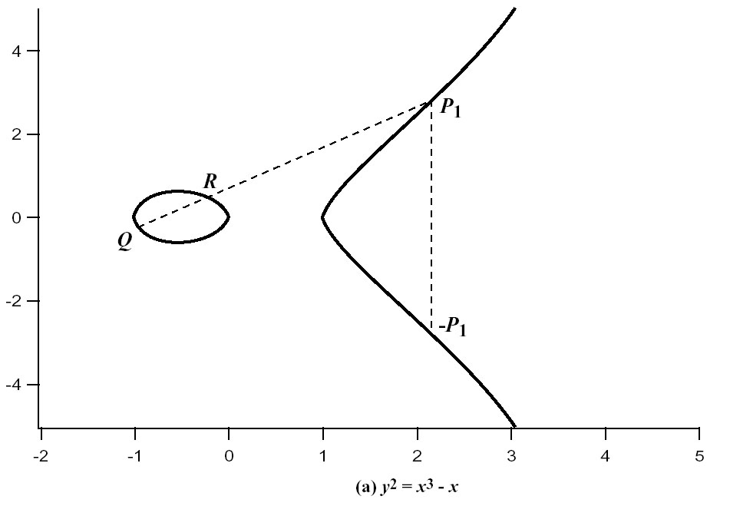
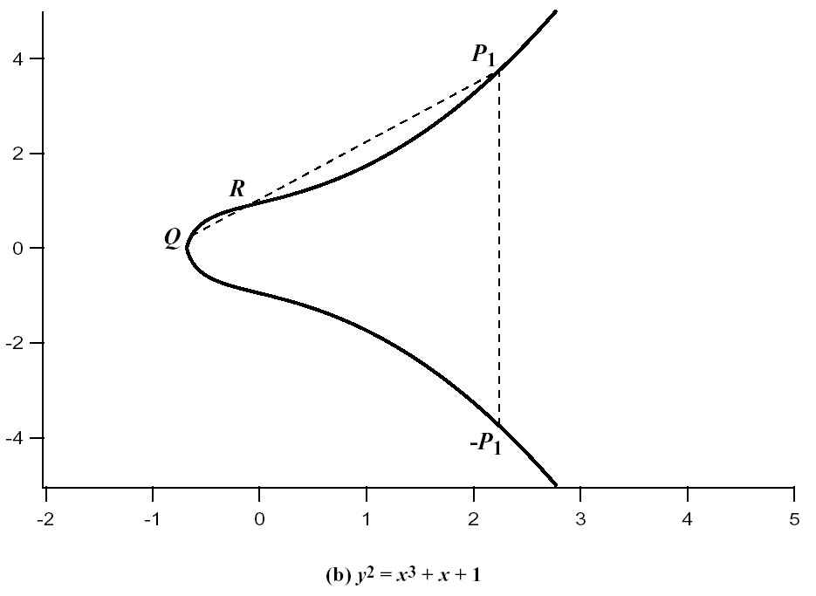
椭圆曲线密码示意图

Slide 56
有限域上椭圆曲线
有限域上椭圆曲线
  y²≡x³+ax+b mod p
  p是奇素数,且4a³+27b²≠0 mod p
  针对所有的0<= x <p，可以求出有效的y，得到曲线上的点(x,y)，其中x,y < p。记为E_{p}(a,b)
  E_{p}(a,b)中也包括O
加法公式:
  P+O=P
  如果P=(x,y)，则P+(x,-y)=O，(x,-y)点是P的负点，记为-P。而且(x,-y)也在E_{p}(a,b)中
  如果P=(x₁,y₁)，Q=(x₂,y₂)，则 P+Q=(x₃,y₃)为
  x₃=λ²-x₁-x₂ (mod p)
  y₃=λ(x₁-x₃)-y₁ (mod p)
  其中，如果P≠Q，则 λ = (y₂-y₁)/(x₂-x₁)
  如果P=Q，则 λ = (3x₁²+a)/(2y₁)

Slide 57
椭圆曲线用于加密
找到一个难题：
  考虑等式Q=kP，其中Q、P属于E_{p}(a,b)，k<p
  已知k和P，计算Q，是容易的
  已知Q和P，计算k，是困难的
选择E_{p}(a,b)的元素G,使得G的阶n是一个大素数
  G的阶是指满足nG=O的最小n值
秘密选择整数r，计算P=rG，然后
  公开(p,a,b,G,P)，P为公钥
  保密r
加密M：先把消息M变换成为E_{p}(a,b)中一个点P_{m}
  然后，选择随机数k，计算密文C_{m}={kG,P_{m}+kP)
  如果k使得kG或者kP为O，则要重新选择k.
解密C_{m}: (P_{m}+kP)-r(kG)=P_{m}+krG-rkG=P_{m}
加密信息有扩张

Slide 58
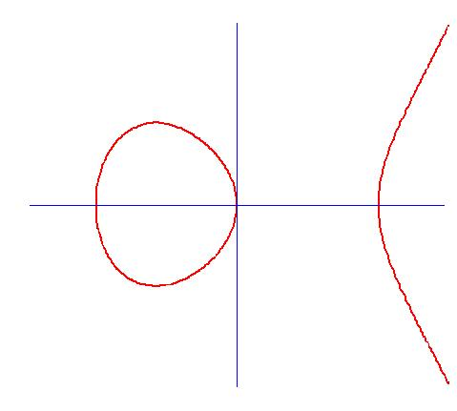


椭圆曲线密码体制
椭圆曲线
定义在域F上的椭圆曲线E指的是由韦尔斯特拉斯（Weierstrass）方程
所确定的平面曲线。
满足上述方程的点（x,y）称为F域上椭圆曲线上的点，除了上面的点，还有一个特殊点——无穷远点O。
椭圆曲线的简化形式：

Slide 59

有限域 GF(p)上的椭圆曲线
设p是素数，且p>3，在有限域 上的椭圆曲线由满足：
的点(x,y)和一个特殊的无穷远点O构成，记作Ep（a,b）

Slide 60

x | z | 是否是平方剩余 | y
0 | 10 | 否
1 | 0 | 0
2 | 15 | 否
3 | 4 | 是 | 17,2
4 | 11 | 是 | 7,12
5 | 4 | 是 | 17,2
6 | 8 | 否
7 | 10 | 否
8 | 16 | 是 | 4,15
9 | 13 | 否
10 | 7 | 是 | 11,8
11 | 4 | 是 | 17,2
12 | 10 | 否
13 | 12 | 否
14 | 16 | 是 | 4,15
15 | 9 | 是 | 16,3
16 | 16 | 是 | 4,15
17 | 5 | 是 | 9,10
18 | 1 | 是 | 1,18
{1,0}，{3,2}，{3,17}，{4,7}，{4,12}
{5,2}，{5,17}，{8,4}，{8,15}，{10,8}
{10,11}，{11,2}，{11,17}，{14,4}，{14,15}
{15,3}，{15,16}，{16,4}，{16,15}，{17,9}
{17,10}，{18,1}， {18,18}

Slide 61
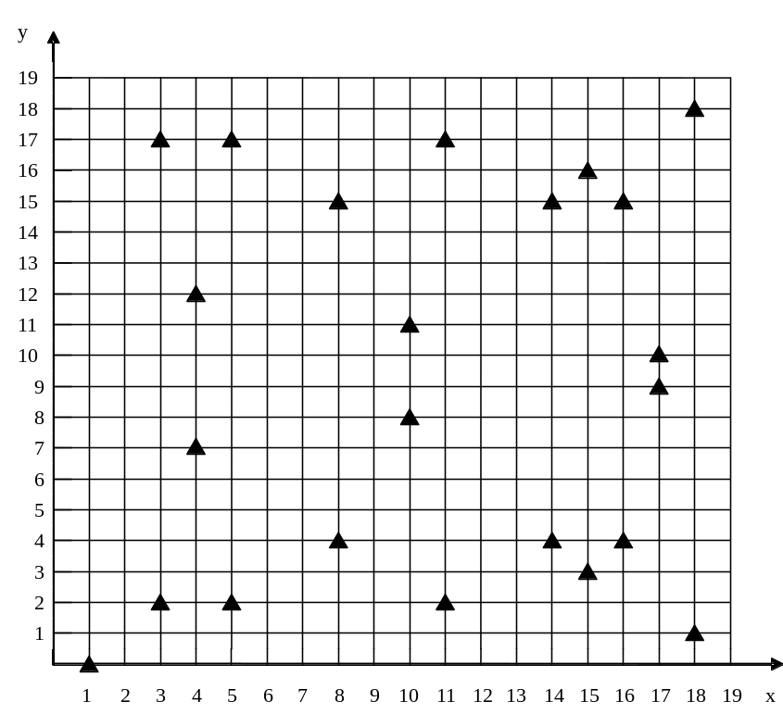
椭圆曲线E₁₉（8,10）点的分布图

Slide 62
定义加法
P
R
Q
Q

Slide 63
定义幺元和逆元
幺元：
P + O = P
逆元：
P + (-P) = O
-P (x, y) = P(x,-y)

Slide 64
倍点运算
P
R
R'

Slide 65
标量乘运算
P
P²
P³

Slide 66
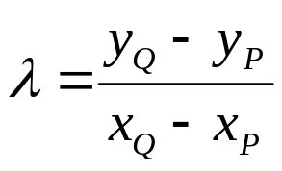
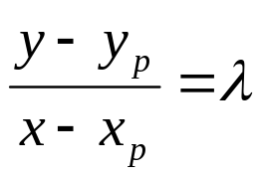



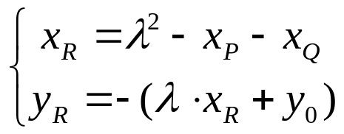
加法计算公式
g
P
R
Q

Slide 67
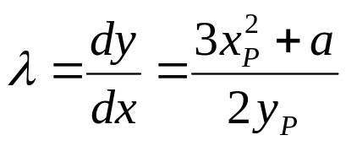

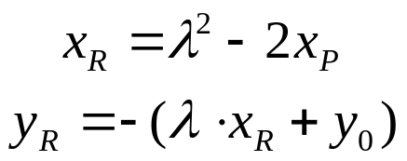
倍点计算公式
g
P
R

Slide 68








实例

Slide 69
公开密钥密码总结
三类算法: RSA, ElGamal, ECC
❶RSA
基础: IFP(Integer Factorization Problem)
加/解密、密钥交换、数字签名
使用最广泛
❷ElGamal
基础: DLP(Discrete Logarithm Problem)
加/解密、密钥交换、数字签名

Slide 70
公开密钥密码总结
❸ECC
基础: ECDLP(Elliptic Curve Discrete Logarithm Problem)
加/解密、密钥交换、数字签名
密钥短,速度快
正在开始广泛应用
公钥算法加密解密速度慢
误区:①公开密钥密码算法更安全
②公开密钥密码使对称密钥密码过时了
③公钥的分发是简单和一目了然的

Slide 71
5.5 公开密钥数字签名算法
数字签名算法（DSA）
DSA变体
GOST数字签名算法
离散对数签名体制

Slide 72
数字签名算法（DSA）
算法描述
  参数：
    p：一个L位长的二进制素数，L从512到1024，是64的整数倍；
    q：一个160位的p-1的素数因子；
    g = h^{(p-1)/q} mod p，其中h是小于p-1的任意数，且h^{(p-1)/q} mod p>1；
    x：一个小于q的数；
    y = g^{x} mod p。
    p, q和g公开，可由一群用户共享
    秘密密钥：x，公开密钥：y

Slide 73
  一个单向哈希函数H(M)，为安全哈希算法（SHA）
  签名：
    A产生一个比q小的随机数k；
    A计算 r = (g^{k} mod p) mod q, s = (k⁻¹(H(M)+xr)) mod q, r和s为签名。A向B发送r和s；
    B验证签名：w = s⁻¹ mod q, u₁ = (H(M)*w) mod q, u₂ = (r*w) mod q, v = ((g^{u1}*y^{u2}) mod p) mod q, 如果v = r，则签名有效。
用预先计算加快速度
    算法中r不依赖于消息，可以建立一串随机的k，计算对应的r。还可以对每个k计算k⁻¹，这样当对一个消息签名时，就可以用预先计算的r和k⁻¹计算s。
DSA的素数产生

Slide 74
使用DSA的ElGamal加密
  设DSA被实现成函数调用：DSAsign（p，q，g，k，x，h，r，s）
  对消息m用公开密钥y做ElGamal加密，可随机选择一个k，调用：
  DSAsign（p，p，g，k，0，0，r，s）
  返回的r为ElGamal体制中的a（a= g^{k} mod p），将s去掉。然后，调用：DSAsign（p，p，y，k，0，0，r，s）
  将r改名为u（= yk mod p），去掉s。调用：
  DSAsign（p，p，m，1，u，0，r，s）
  去掉r（= m¹ mod p），s为ElGamal体制中的b（b = y^{k}m mod p），现在就有了密文a和b。
  解密：用密秘密钥x和密文a、b，调用：
  DSAsign（p，p，a，x，0，0，r，s）
  r为a^{x} mod p，称之为e。然后，调用：
  DSAsign（p，p，1，e，b，0，r，s）

Slide 75
用DSA进行RSA加密
  用一个模n，消息m和公开密钥e，调用：
DSAsign（n，n，m，e，0，0，r，s）
  r为密文。
  解密：密文c和密秘密钥d，则：
DSAsign（n，n，c，d，0，0，r，s）
  r为明文。

Slide 76
5.6 身份验证体制
Feige-Fiat-Shamir
Guillou-Quisquater
Schnorr

Slide 77
Feige-Fiat-Shamir
简化的Feige-Fiat-Shamir身份验证体制：
  仲裁人选择一个随机模n，为两个大素数的乘积
  产生密钥：仲裁人选择一个数v，令v为模n的一个二次剩余，且v⁻¹也存在。v为甲的公开密钥。计算s = sqrt(v⁻¹) mod n的最小的s，为甲的秘密密钥。

Slide 78
  协议：
    甲方随机选取一个r，使r < n。然后计算x = r² mod n，将x发送给乙方；
    乙方向甲方发送一个随机位b；
    如果b = 0，则甲向乙发送r。如果b = 1，则甲向乙发送y = r*s mod n；
    如果b = 0，则乙验证x = r² mod n，表明甲知道sqrt(x)。如果b = 1,则乙验证x = y²*v mod n，表明甲知道sqrt(v⁻¹)。
  以上为一次鉴定。该协议重复t次，直到乙相信甲知道s为止。
  甲能欺骗乙一次的机会为50%，能欺骗乙t次的机会为1/2^{t}。
  甲永远不能重复使用一个r值。

Slide 79
Feige-Fiat-Shamir身份验证体制：
  产生模n，为两个大素数的乘积。
  产生密钥：选择k个不同的数v₁,v₂,…,v_{k}，其中各个v_{i}为一个模n的二次剩余，且v_{i}⁻¹存在。这串v₁,v₂,…,v_{k}为公开密钥。计算满足s_{i} = sqrt(v_{i}⁻¹) mod n的最小的s_{i}，这一串s₁,s₂,…,s_{k}为秘密密钥。
  协议：
    甲选择一个随机数r，r<n。计算x = r² mod n，将x发送给乙；
    乙向甲发送一个随机的k位串：b₁,b₂,…,b_{k}；
    甲计算y = r*(s₁^{b1}*s₂^{b2}*…*s_{k}^{bk}) mod n，将y发送给乙；
    乙验证是否有x = y²*(v₁^{b1}*v₂^{b2}*…*v_{k}^{bk}) mod n。

Slide 80
  甲乙将这个协议重复t次，直到乙相信甲知道s₁,s₂,…,s_{k}为止。
  甲能欺骗乙的机会为1/2^{kt}。
  建议至少取k=5和t=4。
举例：
  设模n=35，k=4。
  公开密钥：{4，11，16，29}，秘密密钥：{3，4，9，8}。

Slide 81
  协议的一圈：
    甲选择一个随机数r = 16，计算x = 16² mod 35=11，将11发送给乙；
    乙向甲发送一个随机的二进制串：{1，1，0，1}；
    甲计算y = 16*(3¹*4¹*9⁰*8¹) mod 35=31，将31发送给乙；
    乙验证是否有31²*(4¹*11¹*16⁰*29¹) mod 35=11。
增强：嵌入身份信息

Slide 82
Guillou-Quisquater
适合于智能卡应用
Guillou-Quisquater验证体制：
  甲的身份位串J，类似于公开密钥。
  对所有用户共享指数v和模n，n为两个秘密素数的乘积。
  秘密密钥为B，满足JB^{v} ≡ 1(mod n)。

Slide 83
  协议:
    甲选择一个随机数r，1≤r ≤ n-1。计算T = r^{v} mod n，发送给乙；
    乙选择一个随机整数d，满足0 ≤d ≤v-1，向甲发送d;
    甲计算D = rB^{d} mod n，发送给乙；
    乙计算T’ = D^{v}J^{d} mod n。如果T ≡ T’(mod n)，则验证成功。

Slide 84
Guillou-Quisquater签名体制：
  密钥的建立同上
  协议：
    甲选择一个随机数r，1≤r ≤ n-1。计算T = r^{v} mod n；
    甲计算d = H(M,T)，其中M为要签名的消息，H(x)为单向哈希函数，0 ≤d ≤v-1。如果哈希函数的值不在此范围内，则对v取模;
    甲计算D = rB^{d} mod n。签名包括消息M，d和D，及甲的凭证J。甲将这个签名发送给乙；
    乙计算T’ = D^{v}J^{d} mod n。d’ = H(M,T’)。如果 d ≡ d’(mod n)，则验证成功。
多重签名

Slide 85
5.7 密钥交换算法
Diffie-Hellman
点对点协议
Shamir的三次通过协议
加密的密钥交换

Slide 86
Diffie-Hellman
用于分配密钥，但不能用于加密和解密
甲乙约定一个大素数n和一个数g，g为模n的生成元。g，n公开，可以共享。
协议：
  甲选择一个随机大整数x，并向乙发送：X = g^{x} mod n
  乙选择一个随机大整数y，并向甲发送：Y = g^{y} mod n

Slide 87
  甲计算：k = Y^{x} mod n
  乙计算：k’ = X^{y} mod n
k = k’ = g^{xy} mod n，为秘密的密钥
三方或多方的Diffie-Hellman体制
Hughes
不用交换密钥的密钥交换

Slide 88
点对点协议
甲产生一个随机数x，将它发送给乙；
乙产生一个随机数y，用Diffie-Hellman协议计算基于x和y的共享密钥k。乙对x和y签名，并用k加密签名。然后将签名和y一起发送给甲：y, E_{k}(S_{B}(x,y))；
甲也计算k。将乙的消息的后面部分解密，并验证乙的签名。然后对一个由x, y组成的消息签名，并用共享密钥对签名进行加密，再发送给乙：E_{k}(S_{A}(x,y))；
乙解密消息，并验证甲的签名。

Slide 89
Shamir的三次通过协议
甲乙双方不用交换任何秘密密钥或公开密钥就可安全通信
一个可交换的对称密码：E_{A}(E_{B}(M))= E_{B}(E_{A}(M))
协议：
  甲向乙发送 C₁ = E_{A}(M);
  乙向甲发送 C₂ = E_{B}(E_{A}(M));
  甲对C₂解密，发送给乙：C₃ = D_{A}(E_{B}(E_{A}(M))) = D_{A}(E_{A}(E_{B}(M))) = E_{B}(M);
  乙解密C₃，恢复M。

Slide 90
加密的密钥交换（EKE）
基本的EKE协议
  甲乙共享公共口令P
  甲产生随机的公开密钥/秘密密钥，用对称算法以P加密k’：E_{P}(k’)，发送给乙
  乙解密k’，产生会期密钥k，向甲发送： E_{P}(E_{k’}(k))
  甲解密k。产生随机串R_{A}，发送给乙： E_{k}(R_{A})
  乙解密得到R_{A，}产生随机串R_{B，}发给甲： E_{k}(R_{A，}R_{B})
  甲得到R_{A}和R_{B}，假设R_{A}和发送给乙的相同，则向乙发送： E_{k}(R_{B})
  乙验证R_{B}通过后开始用k为会期密钥进行通信
EKE可以用多种公开密钥算法实现：RSA，ElGamal，Diffie-Hellman等等

Slide 91
加密的密钥交换（EKE）
加强EKE
  在基本协议基础上，甲产生另一个随机数S_{A}，并向乙发送： E_{k}(R_{A，}S_{A})
  乙也产生随机数S_{B}，向甲发送： E_{k}(R_{A，}R_{B，}S_{B})
  真实的会期密钥是S_{A} XOR S_{B}，而k只是作为一个密钥交换密钥

Slide 92
练习
1. 已知RSA密码体制的公开密钥为n = 51，e = 11，试加密明文M₁ = 3。通过分解n破译该密码，并对密文C₂ = 6解密。
答案：C₁=24, M₂=12
51＝3×17
(p-1)(q-1）＝2×16＝32
e = 11, d = 11⁻¹ mod 32 = 3
C₁= 3¹¹ mod 51 = 24
M₂= 6³ mod 51 = 12

Slide 93
2. 设n=35,公开密钥为{9,4,11,29},秘密密钥为{2,3,4,8},补充用Feige-Fiat-Shamir 协议进行一圈身份验证的过程。
(1)甲选择一个随机数r=11，计算 ，并发送给乙；
(2)乙向甲发送一个随机的二进制串：{1，0，1，0}；
(3)甲计算 发送给乙；
(4)乙验证是否有 。
11² mod 35 = 16
11*2¹*3⁰*4¹*8⁰ mod 35=18
18²*9¹*4⁰*11¹*29⁰ mod 35=16

Slide 94
3. 设n = 11, g = 2, x = 3, y = 2，写出甲乙双方用Diffie-Hellman算法约定密钥的过程。
答案：
甲计算：X = 2³ mod 11 = 8，发送给乙;
乙计算：Y = 2² mod 11 = 4，发送给甲;
甲计算：k = 4³ mod 11 = 9;
乙计算：k’ = 8² mod 11 = 9

